Slide 1

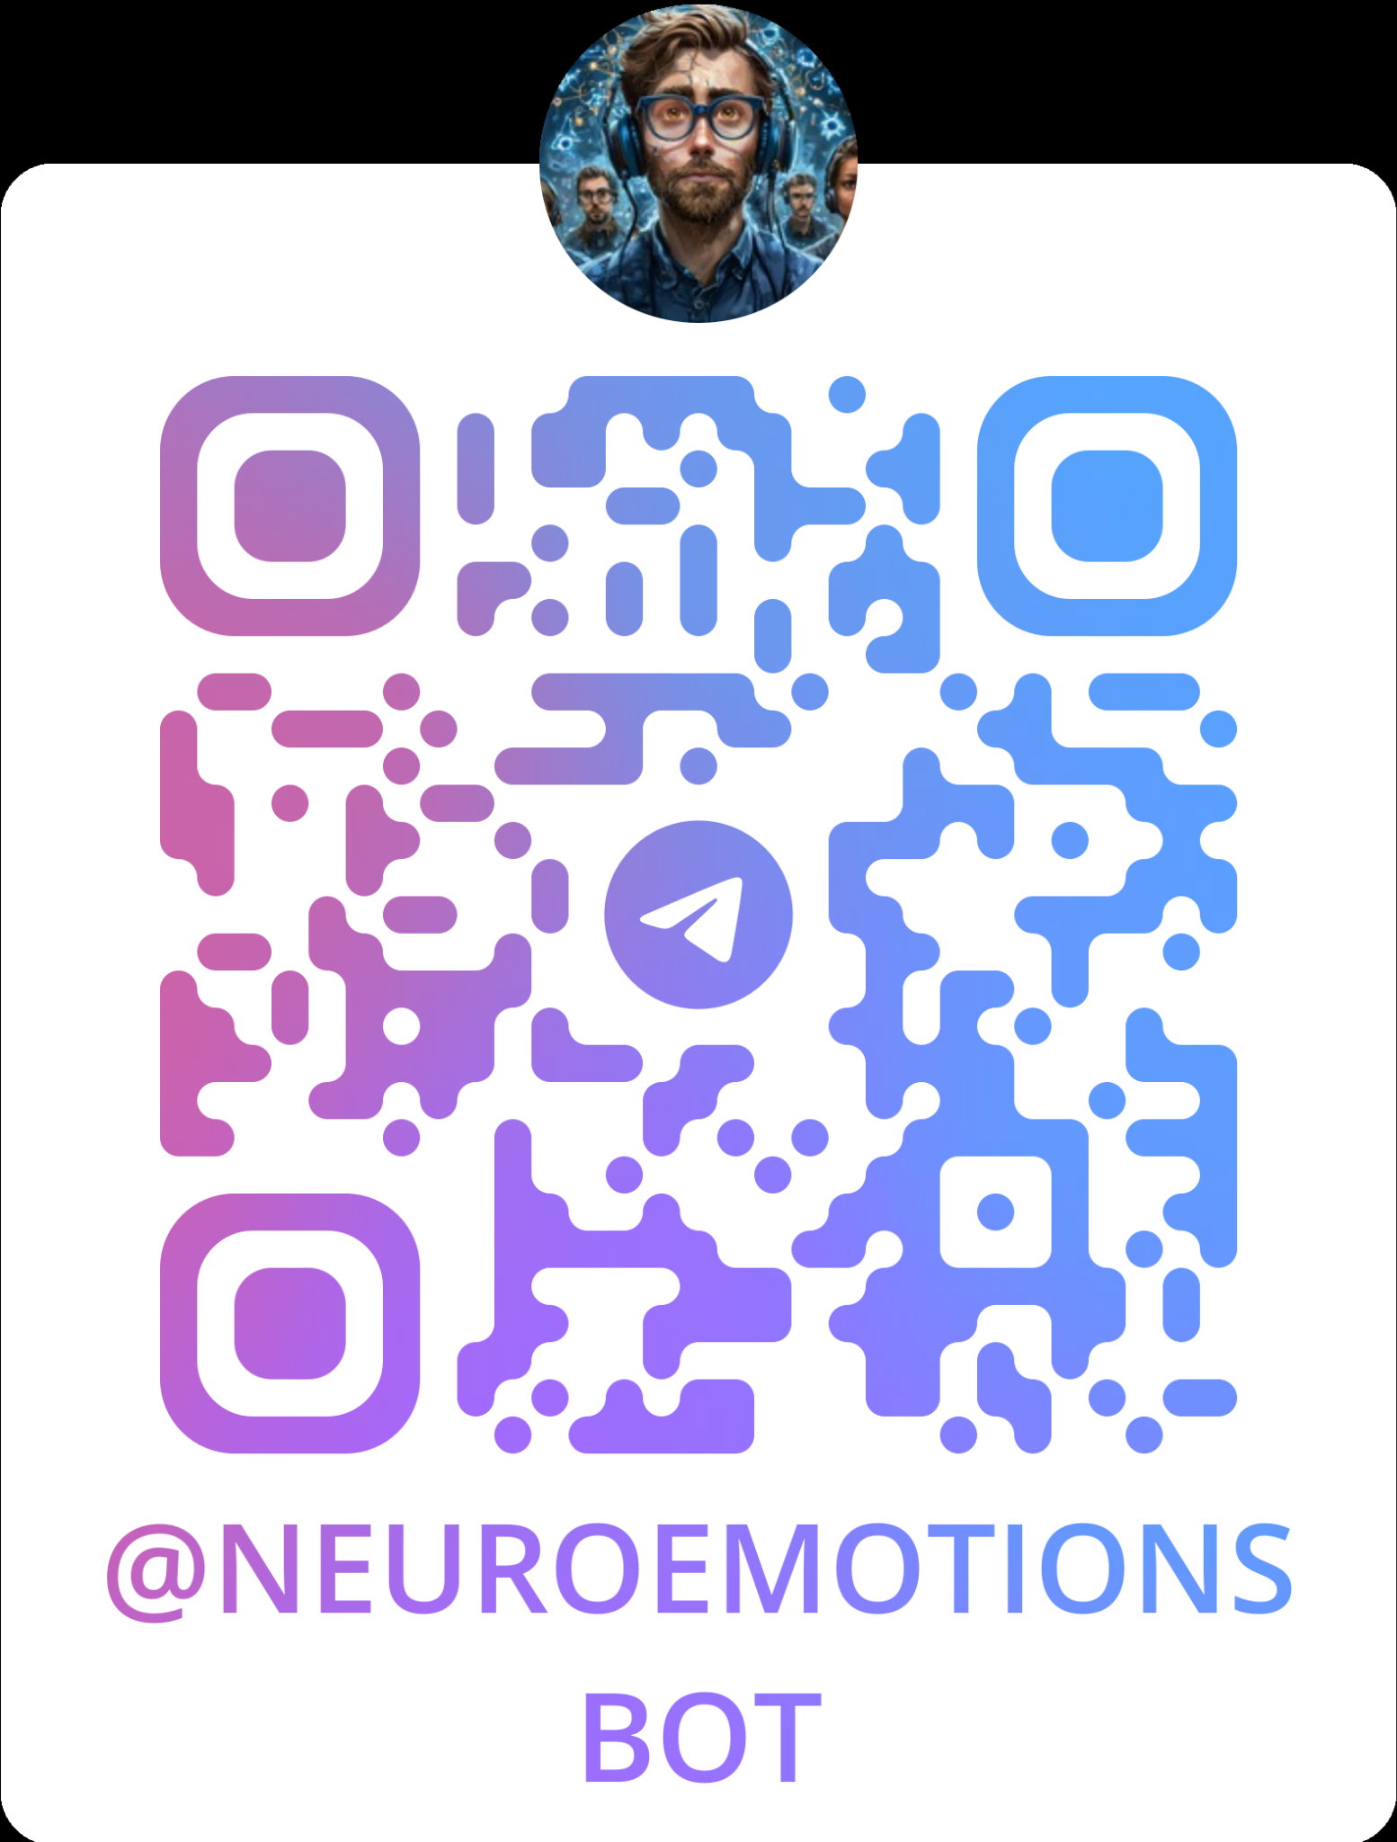

Slide 2
Команда проекта "НейроЭмоции" (MIFIML):
Борзунов Антон Андреевич - Data & Chunking Engineer
Чунарев Дмитрий Дмитриевич - Vector DB & Embeddings Engineer
Ситёв Роман Рустамович - RAG Core & Prompt Engineer
Голунов Артем Сергеевич - Backend & API Developer
Бикбулатова Айгуль Ришатовна - UI/UX Core Developer
Булахов Юрий Эдуардович - Advanced Features & UI Integration Developer
Ворошнина Анна Олеговна - Integration, Testing & Demo Manager
Ссылка на Git-проект: https://github.com/Bulahov/Hakaton3
Presentation

Slide 3

Проблема и задача от заказчика
Бизнес-задача:
Партнер Cloud.ru, ведущий российский провайдер облачных сервисов, столкнулся с вызовом: как сделать сложные технические учебные материалы (практические руководства Evolution) доступными и легкими для усвоения студентами и начинающими специалистами.
1
Требование:
Разработать MVP AI-репетитора, который не просто выдает информацию, а помогает учиться: объясняет, задает вопросы, рекомендует материалы и ссылается на источники.
2

Slide 4

Наше решение и архитектура
Предлагаемое решение: RAG-подход (Retrieval-Augmented Generation)
Мы создали не просто чат-бота, а полноценный учебный ассистент с прозрачной архитектурой:
База знаний: Структурированные учебные материалы Cloud.ru.
Интеллектуальный поиск: Система находит наиболее релевантные фрагменты по смыслу, а не по ключевым словам.
Генерация ответов: Ядро на основе LLM формирует понятные, развернутые объяснения, всегда цитируя источники.
Пользовательский интерфейс: Доступ через удобный Telegram-бот.
Ключевая ценность: Точность, контекстность и обучающий диалог вместо статичного поиска.

Slide 5
Этап 1. Фундамент: Подготовка данных
Исполнитель: Борзунов Антон, Data & Chunking Engineer
Задача: Превратить сырые учебные материалы в готовую к анализу базу знаний.
Что было сделано:
Автоматический сбор и очистка материалов с сайта Cloud.ru.
Интеллектуальное разбиение на смысловые блоки (чанки) для точного поиска.
Сохранение критичных метаданных: заголовок, ссылка, категория.
Результат: Структурированный датасет из 692 учебных фрагмента – готовое «топливо» для AI.

Slide 6
Этап 2. Понимание смысла: Векторизация
Исполнитель: Чумарев Дмитрий, Vector DB & Embeddings Engineer
Задача: Научить систему понимать смысл запросов и документов.
Что было сделано:
Протестировано 6 моделей эмбеддингов. Выбрана лучшая: intfloat/multilingual-e5-small (качество 0.857, поддержка русского).
Каждый из 692 чанков преобразован в цифровой «вектор смысла».
Развернуты две параллельные системы поиска (ChromaDB и FAISS) для надежности и скорости.
Результат: Система готова к семантическому поиску по всем материалам.

Slide 7
Этап 3. Мозг системы: RAG-ядро и промпты
Исполнитель: Ситёв Роман, RAG Core & Prompt Engineer
Задача: Создать логику диалога, которая превращает найденную информацию в полезный ответ.
Что было сделано:
Разработано ядро, интегрирующее поиск по векторной БД и языковую модель.
Созданы умные шаблоны-промпты для разных сценариев: объяснение темы, ответ на вопрос, генерация проверочных заданий.
Реализовано обязательное цитирование источников для прозрачности и доверия.
Результат: AI-репетитор, который не только знает, но и умеет объяснять.

Slide 8
Этап 4 & 5. Доступность: Бэкенд и интерфейс
Исполнители:
Голунов Артем (Backend & API): Разработал сервер на Flask с надежным API (/ask, /generate_questions, /recommend). Обеспечил логирование и безопасность.
Бикбулатова Айгуль (UI/UX): Создала интуитивно понятный интерфейс Telegram-бота, через который пользователи получают весь функционал.
Результат: Готовый к использованию продукт с простой точкой входа – Telegram.

Slide 9
Этап 6. Улучшение опыта: Дополнительные функции
Исполнитель: Булахов Юрий, Advanced Features & UI Integration Developer
Задача: Превратить репетитора из справочника в активного помощника.
Что было сделано:
Спроектирована продуктовая модель и пользовательские сценарии: два режима работы (обычный и SkillUp) с четким разделением функционала
Разработана архитектура взаимодействия через интерактивные кнопки: пользователь выбирает режим → email → навык → действия, без необходимости вводить команды
Создана система контекстных кнопок: каждый экран адаптируется под текущее состояние пользователя
Реализован механизм активного навыка: после выбора все кнопки и действия автоматически привязаны к нему

Slide 10
Этап 7. Готовый продукт: Интеграция и тестирование
Исполнитель: Ворошнина Анна, Integration, Testing & Demo Manager
Задача: Свести все компоненты в единое, стабильное решение и подготовить его к внедрению.
Что было сделано:
Сквозная сборка и тестирование всего пайплайна.
Написана полная документация (README, инструкции по запуску).
Подготовлена демо-среда и данная презентация.
Результат: Полностью работоспособный MVP, готовый к демонстрации заказчику.

Slide 11

Ключевые метрики и результаты
Обработано материалов: 692 смысловых чанка из руководств Cloud.ru Evolution.
Точность поиска: Подобрана и внедрена модель эмбеддингов с качеством 0.857.
Функциональность: Ответы на вопросы, генерация тестов, рекомендации, цитирование источников.
Канал доставки: Удобный Telegram-бот.
Архитектура: Масштабируемый RAG-пайплайн, готовый к подключению новых учебных курсов.

Slide 12
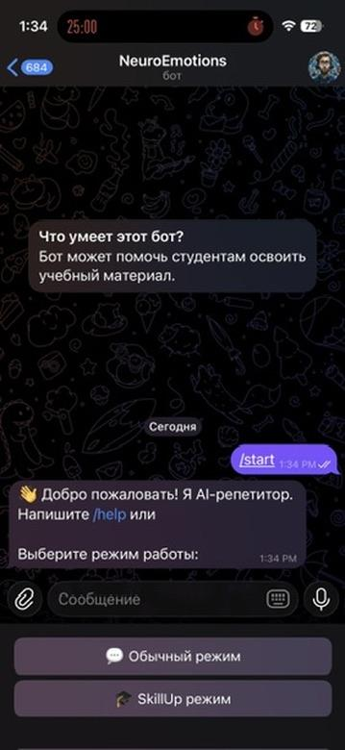
Пользовательский интерфейс
z
Кнопочная навигация: Весь функционал через интерактивные кнопки — без ввода команд
Двухрежимная архитектура: Обычный режим для быстрых вопросов, SkillUp для персонализированного обучения с трекингом
Контекстная привязка: Все действия (вопросы, тесты, материалы) автоматически связаны с выбранным навыком
Визуализация прогресса: Прогресс-бары (⚪ 0% → 🔄 50% → ✅ 100%) с автообновлением

Slide 13
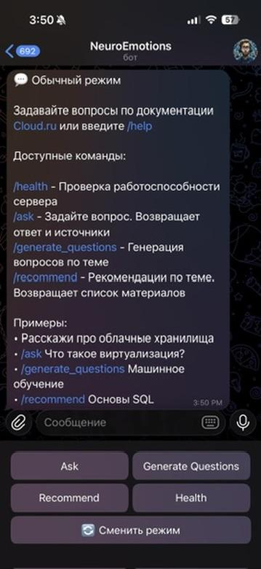
Обычный режим
z
Быстрый поиск по базе знаний Cloud.ru: Пользователь задаёт вопрос — система находит релевантные материалы и формирует ответ с источниками
Генерация учебных вопросов: По любой теме бот создаёт вопросы для самопроверки знаний
Рекомендации материалов: Система подбирает учебные ресурсы и документацию по запрошенной теме

Slide 14
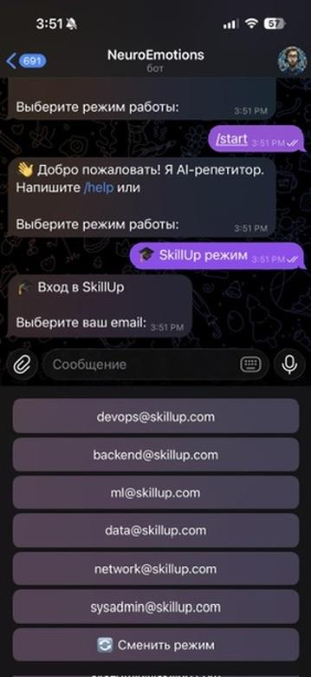
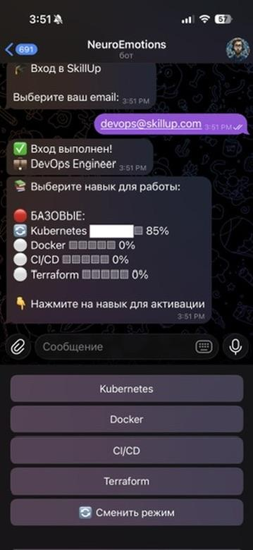
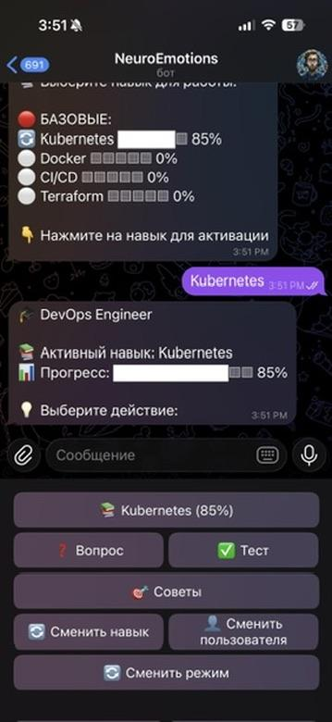
SkillUp режим пользователи и навыки

Slide 15
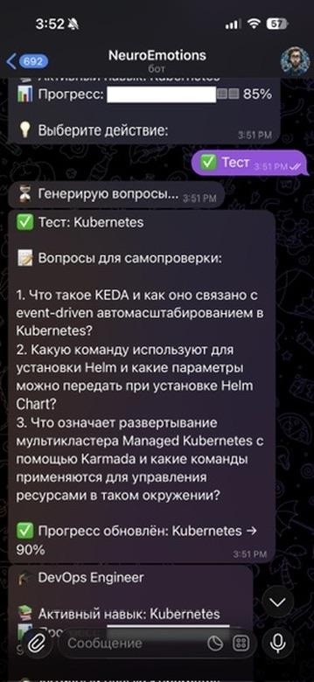
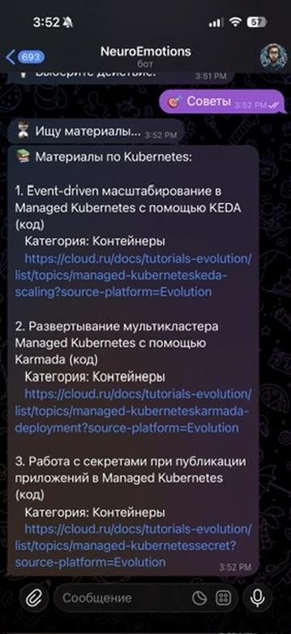
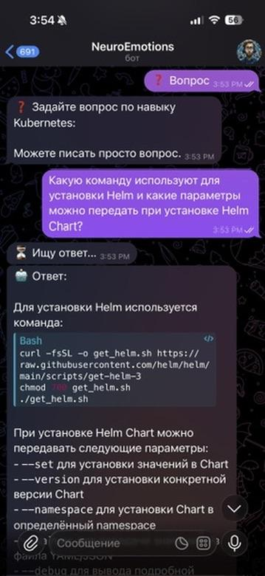
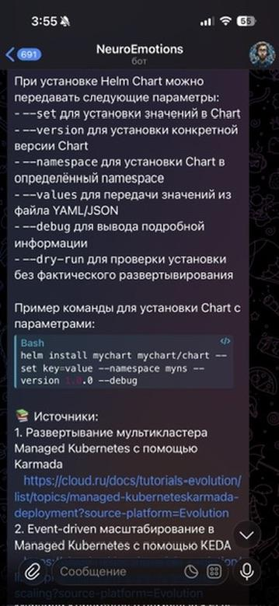
SkillUp режим примеры ответов

Slide 16
Дальнейшее развитие и масштабируемость
Наш MVP заложил основу для роста:
Новые предметы: Архитектура позволяет быстро подключать новые учебные курсы.
Расширение каналов: Готовы к разработке web-интерфейса (Gradio/Streamlit).
Углубление персонализации: Возможность внедрить адаптивные сценарии обучения.
Интеграция: Потенциал для подключения голосовых и визуальных помощников.

Slide 17

Команда «НейроЭмоции» благодарит за внимание!
Готовы ответить на ваши вопросы.
Ссылка на репозиторий с кодом и документацией:
https://github.com/Bulahov/Hakaton3
Ссылка на текстовый отчет по этапам работы:
https://github.com/Bulahov/Hakaton3/blob/main/README.md

